Slide 1


Bank Terminalları & Dost Bank mobil tətbiqinin istifadəyə yararlılıq problemləri.
Seyidhüseyn Yusefi Fərid, Emil Məmmədov, Leyla Nusalova.
İnformasiya Texnologiyaları, 3-cü kurs, 570-2 qrupunun FLOOD komandası tərəfindən

Slide 2
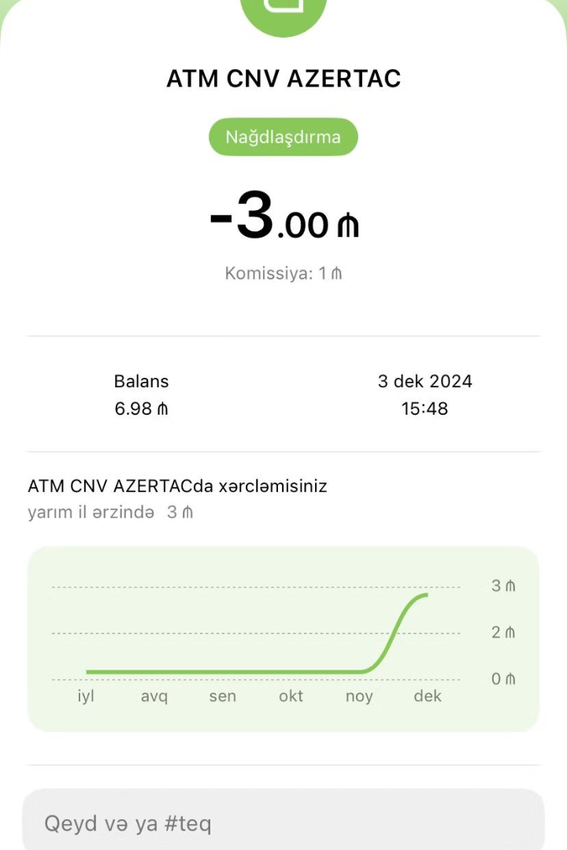
Bank Terminalları: Problem
Fərqli Bank Kartları
Balansın Yetərsizliyi
Fərqli bank kartları ilə pul çıxarmaq istədikdə, balans və komissiya haqqında məlumat verilmir. Komissiya bildirilərsə, istifadəçi prosesi ləğv edə və ya uyğun məbləği daxil edə bilər, beləliklə çaşqınlıq yaranmaz.
Pul miqdarını qeyd etdikdən sonra, əgər yazdığımız məbləğ və çıxacağı komissiyanın cəmi bizim kartın balansından böyük olarsa, balansda yetərli məbləğ olmadığını bildirərək çaşqınlıq yaradır. Daha az məbləğ qeyd edərək nə olacağını yoxladıq. Qeyd edilən pul tam olaraq qaytarılır, amma arxa fonda qalan balansdan komissiya çıxılır. (SMS ilə bildirilib)

Slide 3
Statistik yoxlama(Bank terminalları)
Biz eyni problemi 10 istifadeci arasında yoxladıq. İstifadəçilərimizi 2 yerə ayırdıq: təcrübəli və təcrübəsiz istifadəçilər.
İstifadəçilərimizdən yalnız 4-ü komissiya haqqında məlumata malik idi, yəni komissiyanın çıxmaması üçün hansı terminaldan istifadə etmək lazım olduğunu bilirdilər. Digər 6 nəfər isə ya sadəcə 1-2 terminal haqqında məlumata malik idi, ya da ümumiyyətlə bu haqda məlumata malik deyildi.
40%
60%

Slide 4
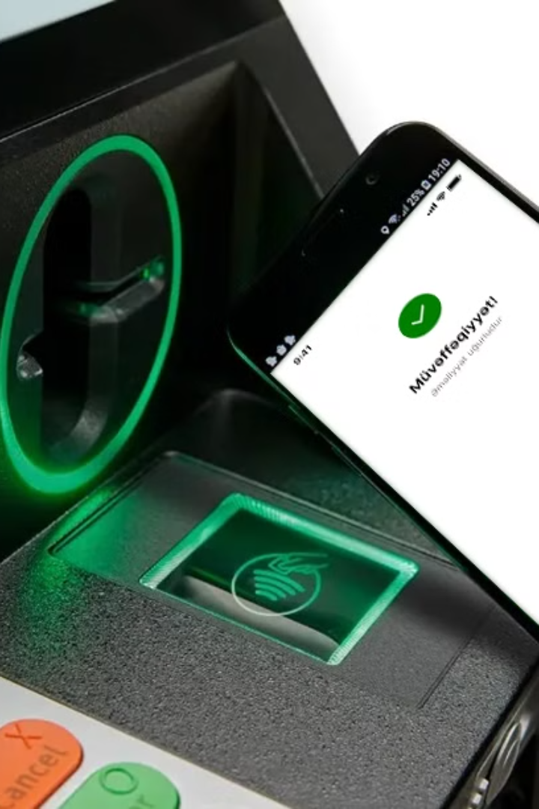
Bank Terminalları: Həll Yolu
1
Balansın və komissiyanın Bildirilməsi
2
Nəticə
İstifadəçi prosesi dayandıra və ya doğru məbləği daxil edə bilər.
Terminallarda fərqli kart istifadə edilib edilməməsindən asılı olmayaraq balans və komissiya bildirilməlidir.

Slide 5

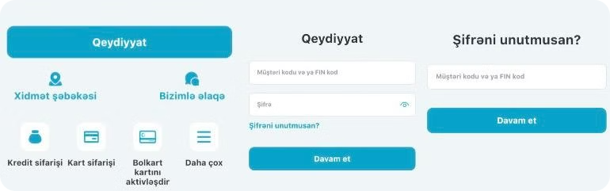


Dost Bank Mobil Tətbiq: Problem
Qeydiyyat
Müştəri Kodu
Ilk dəfə istifadədə proqrama açdıqda qeydiyyat hissəsini görürük. Hansıki ilk dəfə istifadə etdiyimiz üçün təbii olaraq bura keçid edirik. Yəniki indiyə kimi bu tətbiqdən heç istifadə etməmisiz və qeydiyyattələb olunur. Girişdə sizdən fin kod və şifrə tələb olunur. Bu çaşqınlıq yaradır çünki ilk dəfə tətbiqdən istifadə edən bir istifadəçinin şifrəsinin olması mümkün deyil.
Qeydiyyatdan kecmek ucun sifreni unutdum etmek lazimdir. Açılan pəncərədə "fin" yerinə müştəri kodu yazılmalıdır, hansı ki, tətbiqdə kartın üstündə olduğu bildirilir, lakin bu məlumat kartda qeyd olunmur. Müştəri kodunu yalnız Bank of Baku ilə əlaqə saxlayaraq əldə etmək mümkündür. Əgər kartınızı birbaşa Dostbankdan alsanız, bu problemlə qarşılaşmayacaqsınız, çünki kartı aldıqda sizə müştəri kodunuz təqdim edilir. Ancaq sizə maaş kartı olaraq Dostbankın bir kartı verilərsə, sizə təqdim olunan zərfin içində müştəri kodunu əldə edə bilməyəcəksiniz.

Slide 6

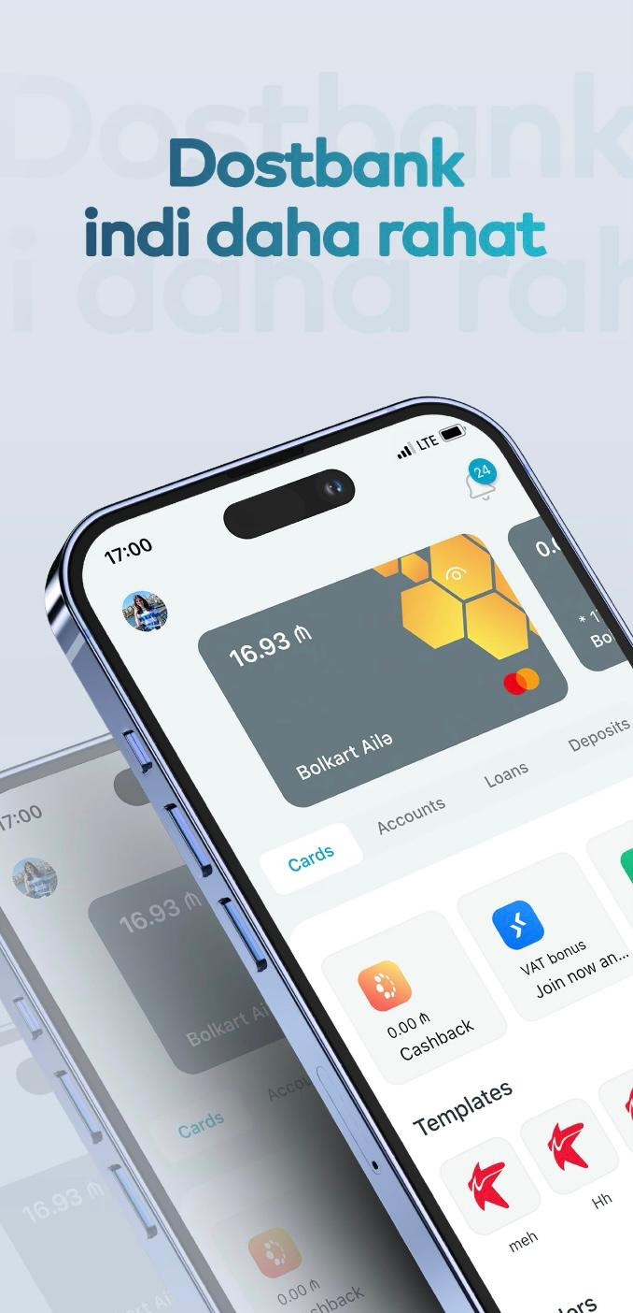
Dost Bank Mobil Tətbiq: Həll Yolu
Müştəri Kodunun Verilməsi
Şifrə Sorğusunun Silinməsi
Dostbank istifadəçiyə maaş kartını təqdim etdikdə, zərfin içində müştəri kodunu da qeyd etməlidir.
Qeydiyyat hissəsindən şifrə sorğusunu silməli və qeyd etdiyimiz çaşqınlıq yaradan hissələrdə dəyişiklik etməlidir.

Slide 7



Nəticə
Daha az məlumata sahib istifadəçilər terminallarda pullarını itirməyəcək.
1
2
Dostbank istifadəçiləri daha rahat qeydiyyatdan keçəcək.
3
Ümumi istifadəyə yararlılıq artacaq.

Slide 8

Təşəkkürlər!
Q\A
Suallarınızı verə bilərsiz!

